Slide 1
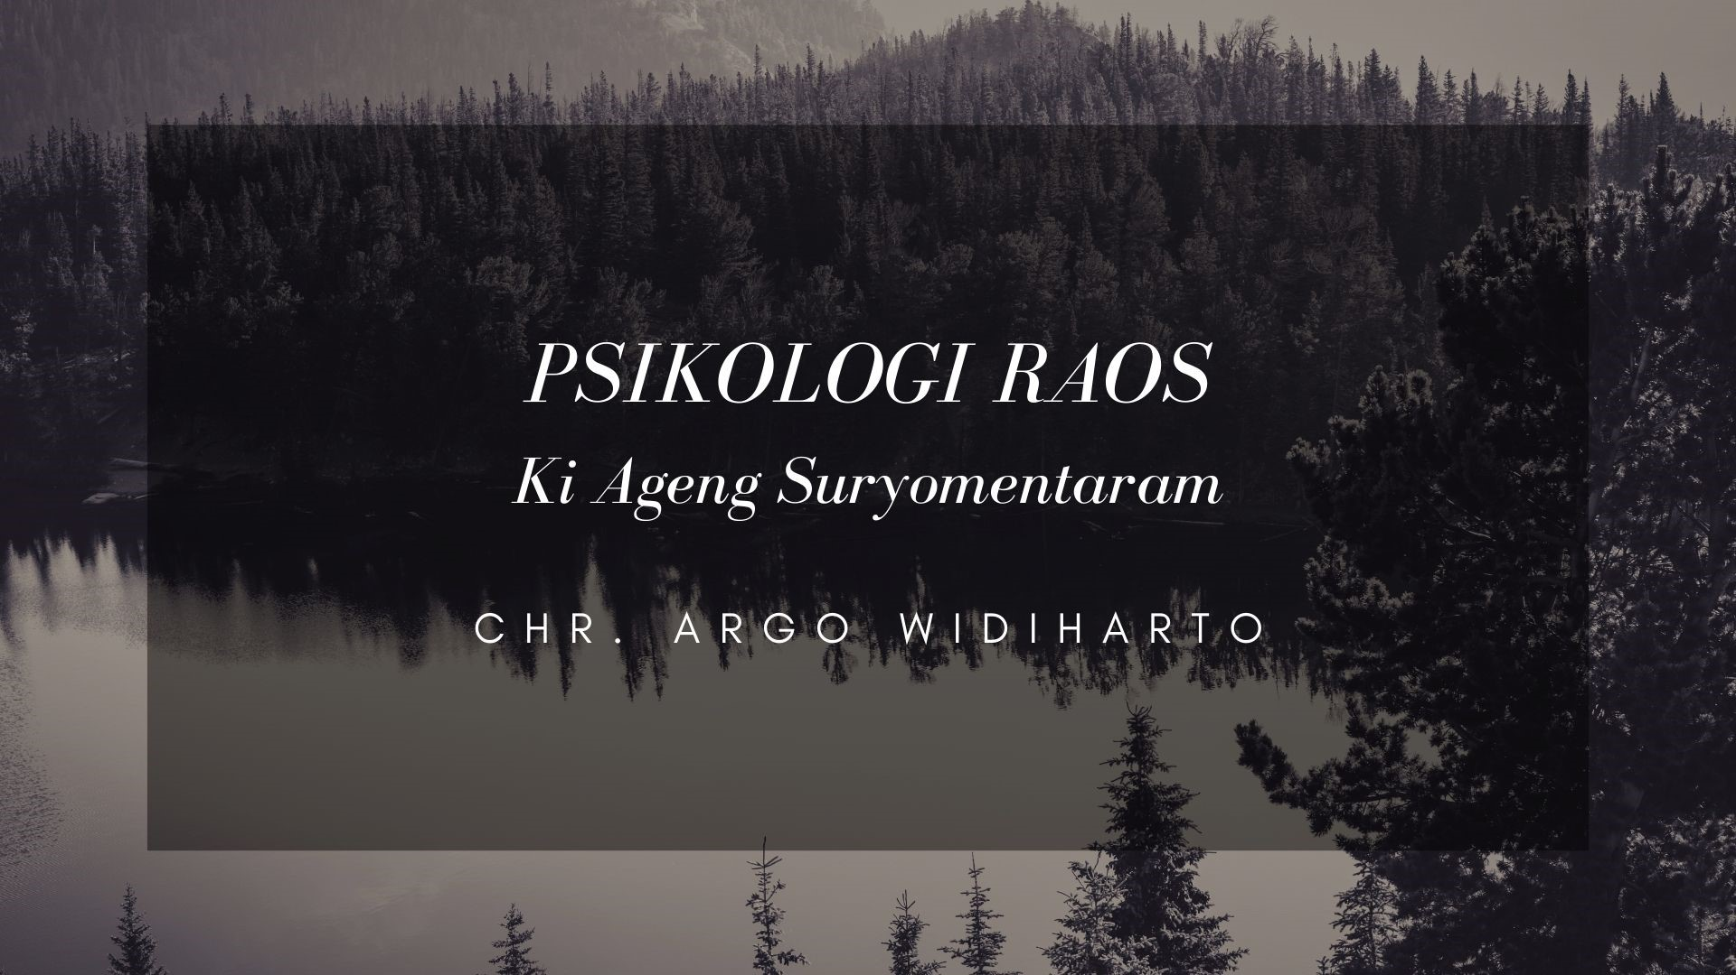

Slide 2
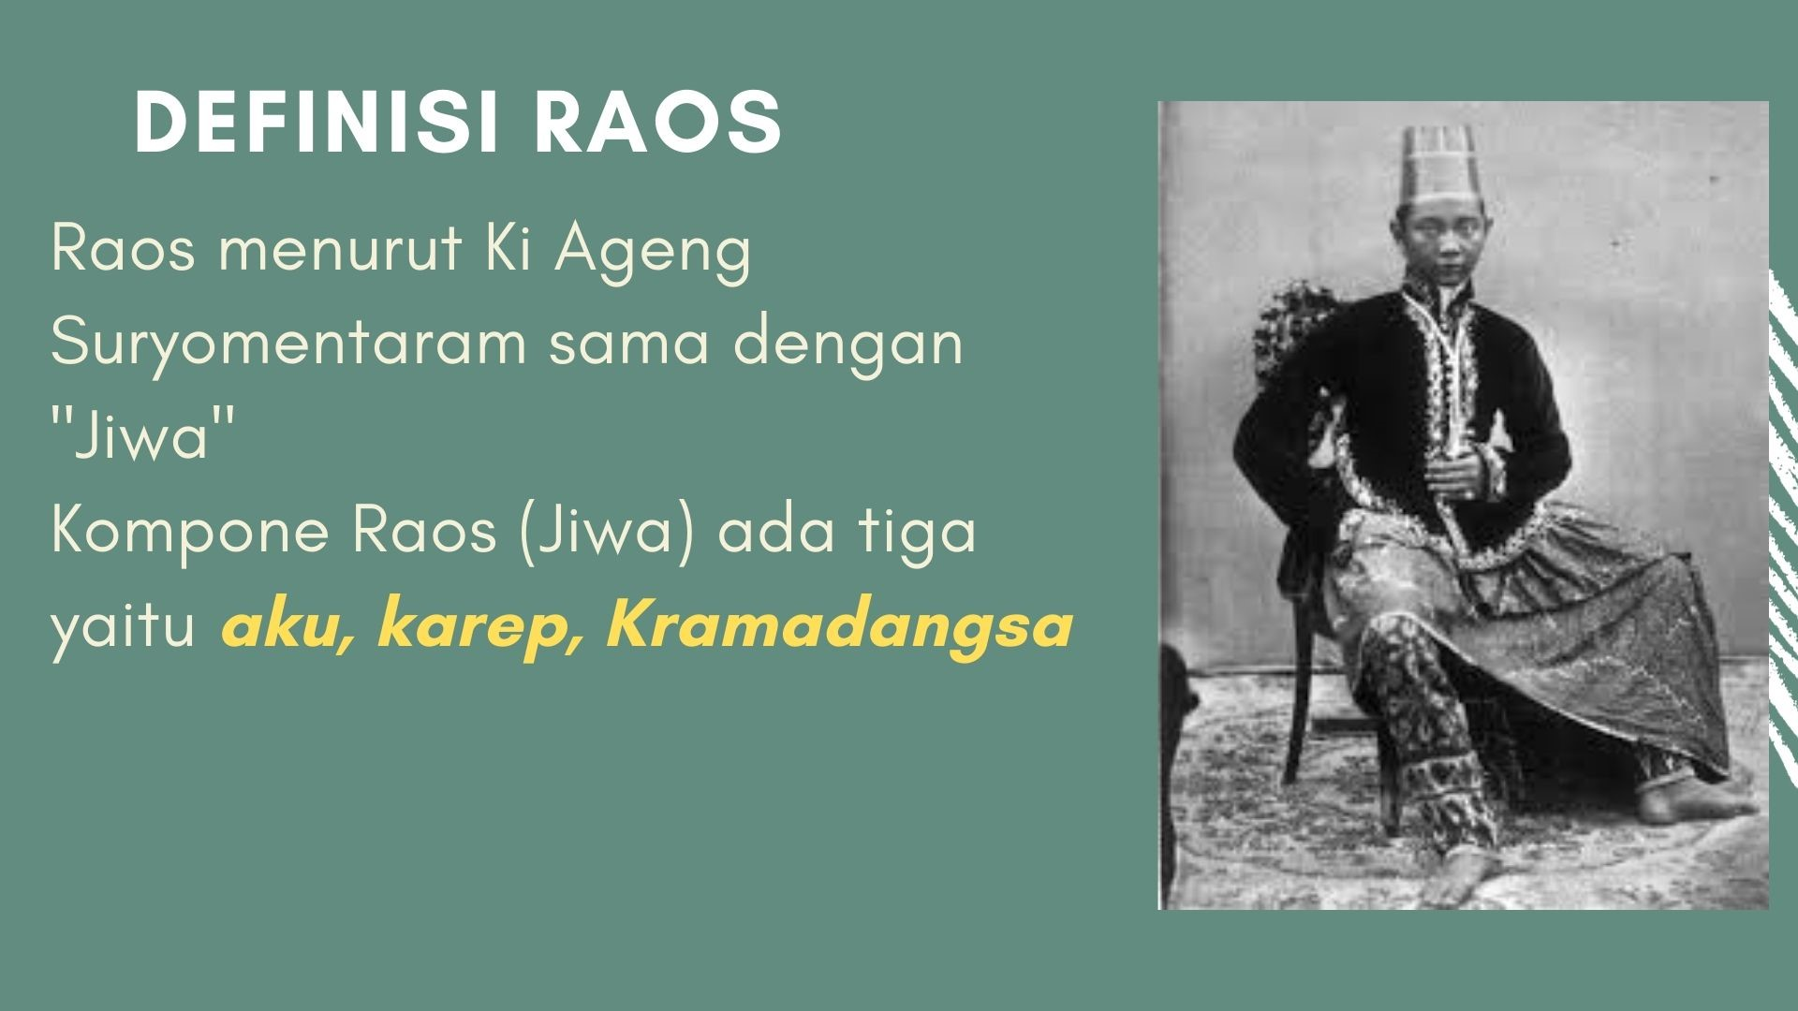

Slide 3
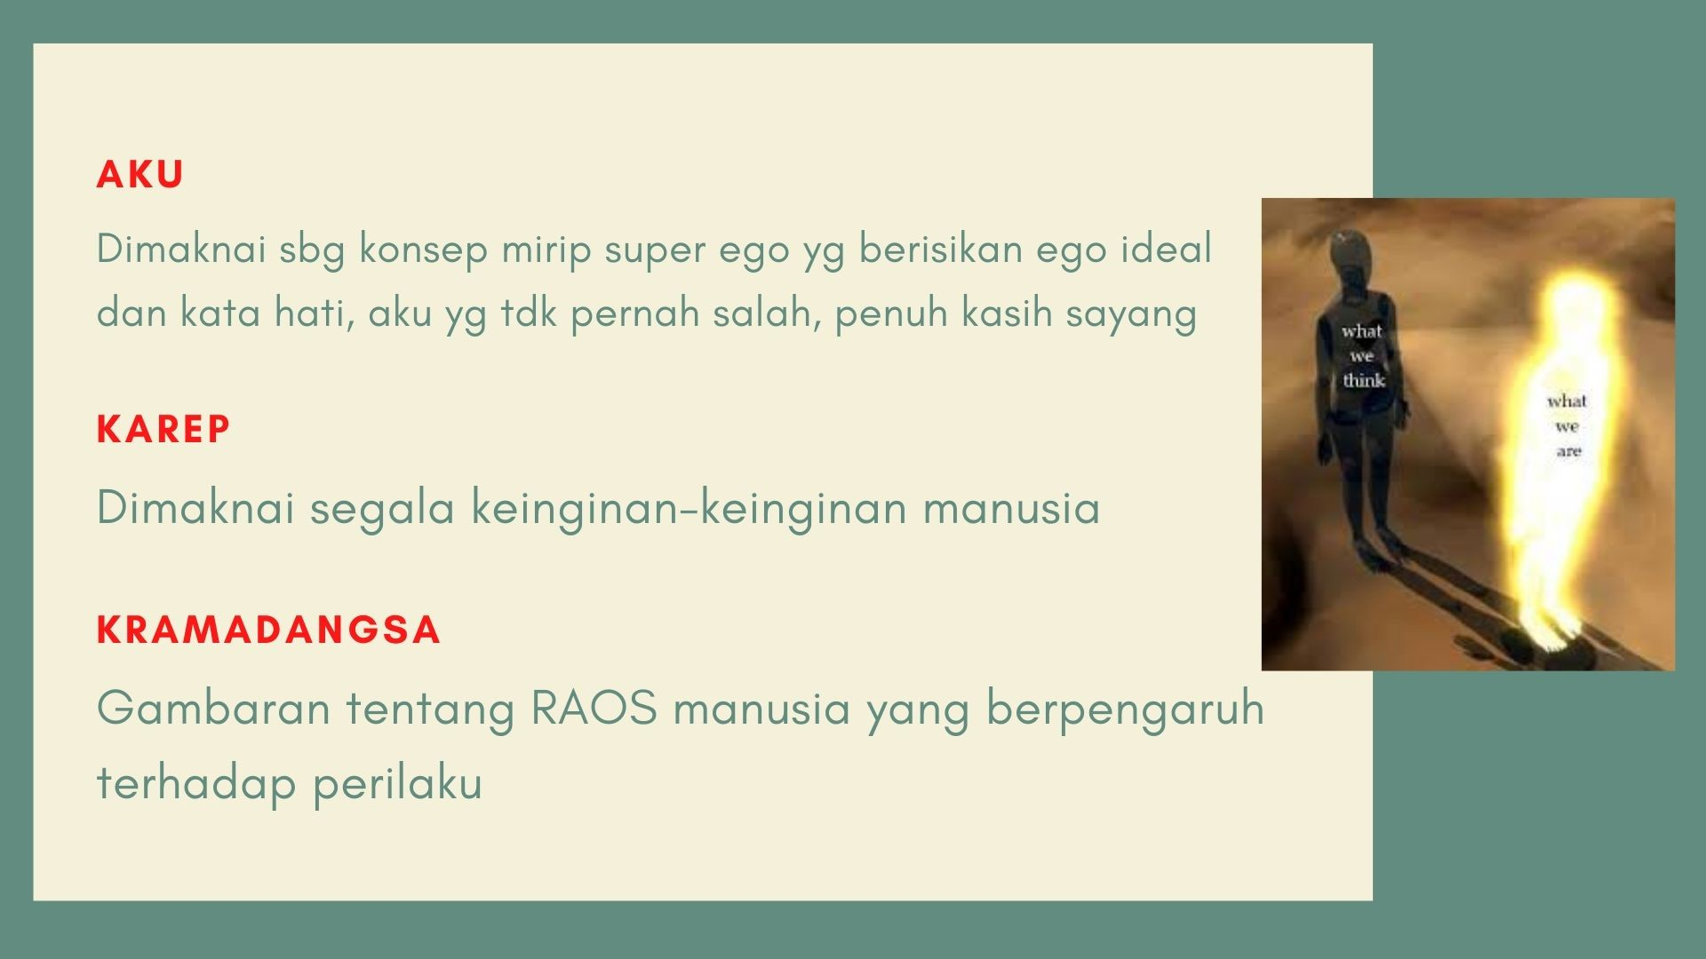

Slide 4
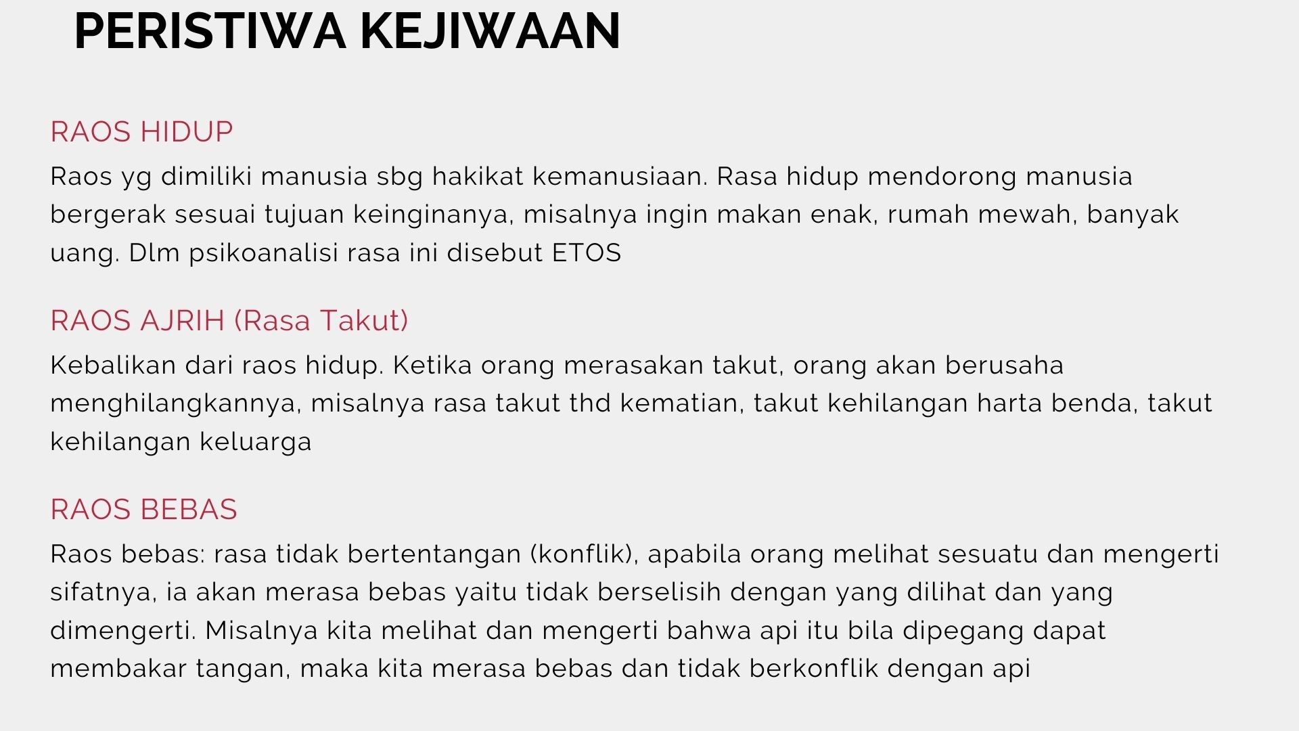

Slide 5
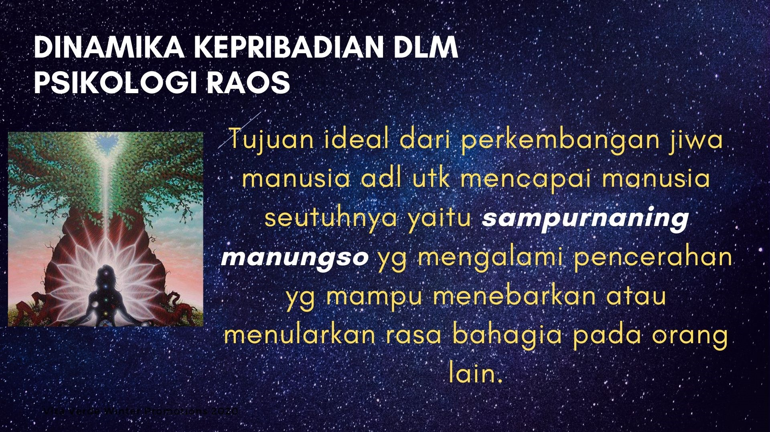

Slide 6
Perkembangan Jiwa Manusia
Ukuran 1. Juru Catat: sepanjang hanyat manusia selalu mencatat
Ukuran 2. Kumpulan Catatan
Ukuran 3. Kramadangsa
Jalan Simpang Tiga
Ukuran Keempat

Slide 7
Ukuran 1. Juru Catat
Ukuran kaping pisan (ukuran pertama atau Dimensi I) adalah hal-hal yang meliputi rasa yg belum termanifestasikan dalam keinginan.
Ukuran ini seperti bayi yang baru lahir, sudah mampu merasakan apa apa namun tubuh dan anggota badannya belum dapat atau belum sanggup bereaksi menurut keinginan dan perasaan itu.
Manusia mencatat segala sesuatu yg berasal dari panca indera, berasal dari keinginan (Karep) dan berasal dari aku.
Catatan hanya berupa gambar : catatan terpisah dan berbeda dengan yang dicatat

Slide 8
lanjutan
Catatan bersifat subjektif artinya jika seseorang mati, maka catatannya ikut hilang tetapi yg dicatat tetap ada di luar dirinya. Misal catatan ttg gunung Merapi di dalam memori ingatannya, gambar gunung Merapi akan lenyap saat orang mati ttp gunung Merapi tetap ada.
Catatan hidup subur kalau mendapat perhatian tetapi bisa layu dan gersang kalau tidak mendapat perhatian misalnya catatan masa kecil tentang teman waktu kecil tetap ada ttp kalau tidak pernah diingat maka jarang sekali muncul, berbeda mungkin dengan catatan pernah jatuh dari sepeda waktu kecil yg selalu diceritakan, maka akan tetap ingat sampai sekarang.

Slide 9
Ukuran 2. Kumpulan Catatan
Sifat catatan : dapat rutut dan masuk akal atau sebaliknya. Perhatian merupakan jiwa atau inti dari catatan-catatan, jadi bila yg diperhatikan benar , baik dan bagus maka catatannya juga benar.
Catatan berdasarkan jenisnya: ada 11 jenis catatan yaitu harta benda, kehormatan, kekuasaan, keluarga, golongan, kebangsaan, jenis, kepandaian, ilmu pengetahuan dan rasa hidup. Sifat catatan ini bila diganggu marah dan jika dibantu senang. Setiap manusia biasanya lebih memperhatikan salah satu dari 11 jenis catatan tersebut.
Catatan berdasarkan cara perolehannya: a. Barang yaitu catatan yg dpt dilihat, dibaui, diraba, dicecap; b. Pengharapan, rencana, imajinasi, pikiran, ini semua disebut catatan awangan c. Ilmu pengetahuan yg lahir oleg rasa aku subjektif (karep), yg diubah menjadi pengetahuan.

Slide 10
lanjutan
3. Catatan berdasarkan strukturnya: a. Catatan Raja (Pusat), catatan yg menjadi fokus utk dipenuhi terlebih dahulu yg berfungsi sbg cita-cita utama; b. Catatan Pelayan, berfungsi melayani catatan raja yg dibutuhkan utk mencapai pemenuhan catatan raja
4. Catatan berdasarkan jumlah perhatian: a. Catatan Tebal yaitu catatan yg mendapatkan porsi perhatian yg berlebih; b. Catatan Sekarat yaitu catatan yg tidak mendapat perhatian shg bila terus-menerus tdk dpt perhatian maka akan mati.

Slide 11
Ukuran 3. Kramadangsa
Kramadangsa adl seperangkat pengetahuan ilmiah yg mampu menunjukkan dimana posisi dan kondisi manusia atas diri orang Jawa.
Kramadangsa adalah aku yang berpikir, disinilah rasionalitas manusia berjalan.
Sifat kramadangsa adl mendorong manusia utk mencari kenyamanan diri sendiri tanpa mempertimbangkan atau peduli pada orang lain sehingga membuat manusia bertindak sewenang-wenang.
Kramadangsa membuat manusia percaya pd kenyataan yg hanya dikehendakinya dan menghalangi manusia melihat dunia sebagaimana adanya

Slide 12
lanjutan
Rasa ‘Aku bukan Kramadangsa’ menunjukkan terpisahnya aku dan Kramadangsa
Jiwa yang abadi adl jiwa yg identik dgn rasa ‘Aku bukan Kramadangsa’, sedangkan jiwa yg tidak abadi adl jiwa rasa ‘Aku Kramadangsa’.
Secara kejiwaan ‘Aku bukan Kramadangsa’ adalah orang yang berpendapat bahwa baik kaya maupun miskin tidak menjadi masalah baginya karena ia tetap berbahagia, sehingga jiwa menjadi tenteram.

Slide 13
Jalan Simpang Tiga
Di antara Ukuran 3 dan Ukuran 4 terdapat Jalan Simpang Tiga (Margi Pratigan) yaitu menentukan akan ke arah mana (balik Ukuran 3 atau lanjut Ukuran 4) Karep akan bergerak.
Di Jalan Simpang Tiga terdapat aling-aling (penghalang) utk sampai pd Ukuran 4 yaitu ‘manusia tanpa ciri’.
Aling-aling bertujuan utk membela diri dgn jalan merasa benar (pemanggih leres)
Terjadi proses mawas diri utk sampai Ukuran 4 jika dilakukan dgn berhasil atau kembali pd Ukuran 3 jika gagal.
Mawas diri: mecoba memahami keadaan dirinya sejujur-jujurnya.

Slide 14
Ukuran 4
Hidup dalam Ukuran 4 adalah hidup manusia dalam hubungan dengan perasaan-perasaan.
Selain panca indera ada piranti yang harus diasah (olah) agar bekerja sebagai mana mestinya.
Manusia perlu mengasah rasa (olah raos) yang terkait dengan panca indera juga perlu mengolah pelajaran untuk menguatkan jiwa

Slide 15
Piranti-piranti Olah Raos
Manah: piranti utk merasakan raosing piyambak (merasakan dirinya sendiri). Jika manah tidak diasah maka tidak akan sampai pd kerja maksimal sehingga salah mengartikan rasanya sendiri. Mengolah manah utk memilah-milah hal-hal pokok yaitu raos bungah lan susah dan raos bejo lan ciloko.
Pikiran: piranti utk mikir, bila tdk diasah maka pikiran tidak mengalami kemajuan sehingga pikiran utk berpikir sering salah
Ukuran Keempat: salah satu alat dlm rasa seseorang yg dpt digunakan utk merasakan rasa orang lain. Jika ukuran keempat tidak diasah maka orang tidak mampu merasakan perasaan orang lain (empati)

Slide 16
Kawruh Jiwa
Kraos: mulai merasakan raos-raos yg dialaminya, baik berupa dorongan dari catatan-catatan atau pengaruh dari orang lain.
Mangertos: mampu memahami apa yg sudah mulai dirasakan itu, utk kemudian memilah-milah antara rasa yang dirasakan sendiri dan rasa yg dirasakan orang lain.
Weruh: ngonangi (memergoki) dan mengalami apa yg dirasakan dirinya utk melihat rasa orang lain.

Slide 17
Barang siapa hidup hanya untuk mengenakan diri sendiri berarti ia adalah orang yang menjerat tali lehernya sendiri karena sesungguhnya manusia hidup di dunia adalah ada bersama orang lain dan bertujuan mengenakan orang lain juga.
Manusia tidak hanya mampu merasa dan mengalami perasaan dirinya, tetapi juga mampu memahami perasaan dan pengalaman orang lain, tanpa khawatir terhadap
keinginannya sendiri.
Ki Ageng Suryomentaram, 1990

